Slide 1
Научно-исследовательская работа на тему: ”Изучение загрязнения атмосферы микрорайона Южный г. Всеволожска” Выполняли группа учащихся 9в класса Руководитель проекта: А.В.Попова, учитель химии

Slide 2
Гипотеза
ИЗВЕСТНО, ЧТО ГОРОД ВСЕВОЛОЖСК ГЕОГРАФИЧЕСКИ РАСПОЛОЖЕН РЯДОМ С КРУПНЫМ МЕГАПОЛИСОМ Г. САНКТ-ПЕТЕРБУРГ. ПРИ ЭТОМ В СУЩЕСТВУЮЩИХ НА ДАННЫЙ МОМЕНТ ИССЛЕДОВАНИЯХ НЕДОСТАТОЧНОЕ ОСВЕЩЕНИЕ ПОЛУЧИЛ ВОПРОС О СОСТОЯНИИ АТМОСФЕРНЫХ ОСАДКОВ. В КАЧЕСТВЕ ГИПОТЕЗЫ МЫ ПРЕДПОЛАГАЕМ-ОСАДКИ В Г. ВСЕВОЛОЖСКЕ ЯВЛЯЮТСЯ КИСЛОТНЫМИ.

Slide 3
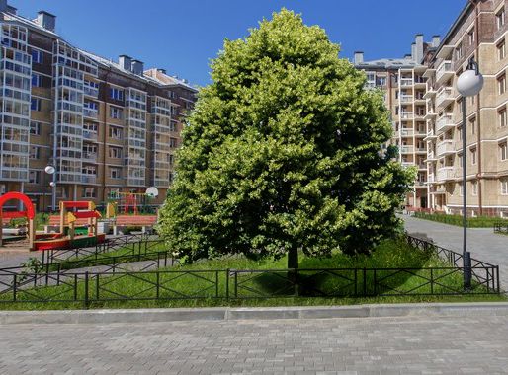
Мы любим свой город Всеволожск и свой микрорайон Южный. Но с некоторых пор мы начали замечать — липы, которые являются одним из основных видов деревьев наших скверов, стали сбрасывать листья уже летом. На листьях наземных растений после дождей —все чаще стали появляются тёмные пятна — как ожоги. Мы заинтересовались этим вопросом и решили проверить осадки на кислотность.

Slide 4
Актуальность
ВОЗРАСТАЮЩАЯ КИСЛОТНОСТЬ АТМОСФЕРНЫХ ОСАДКОВ И ПОЧВЕННОГО ПОКРОВА- ОДНА ИЗ ЗЛОБОДНЕВНЫХ ГЛОБАЛЬНЫХ ЭКОЛОГИЧЕСКИХ ПРОБЛЕМ.КОТОРАЯ ЗАТРАГИВАЕТ ВСЕ СФЕРЫ СОВРЕМЕННОГО ОБЩЕСТВА.

Slide 5
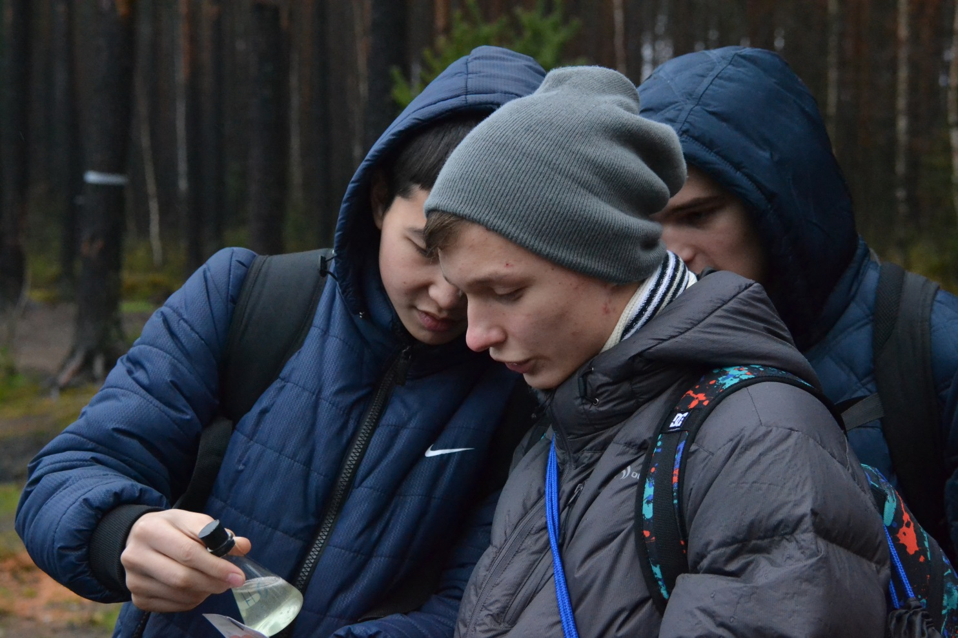
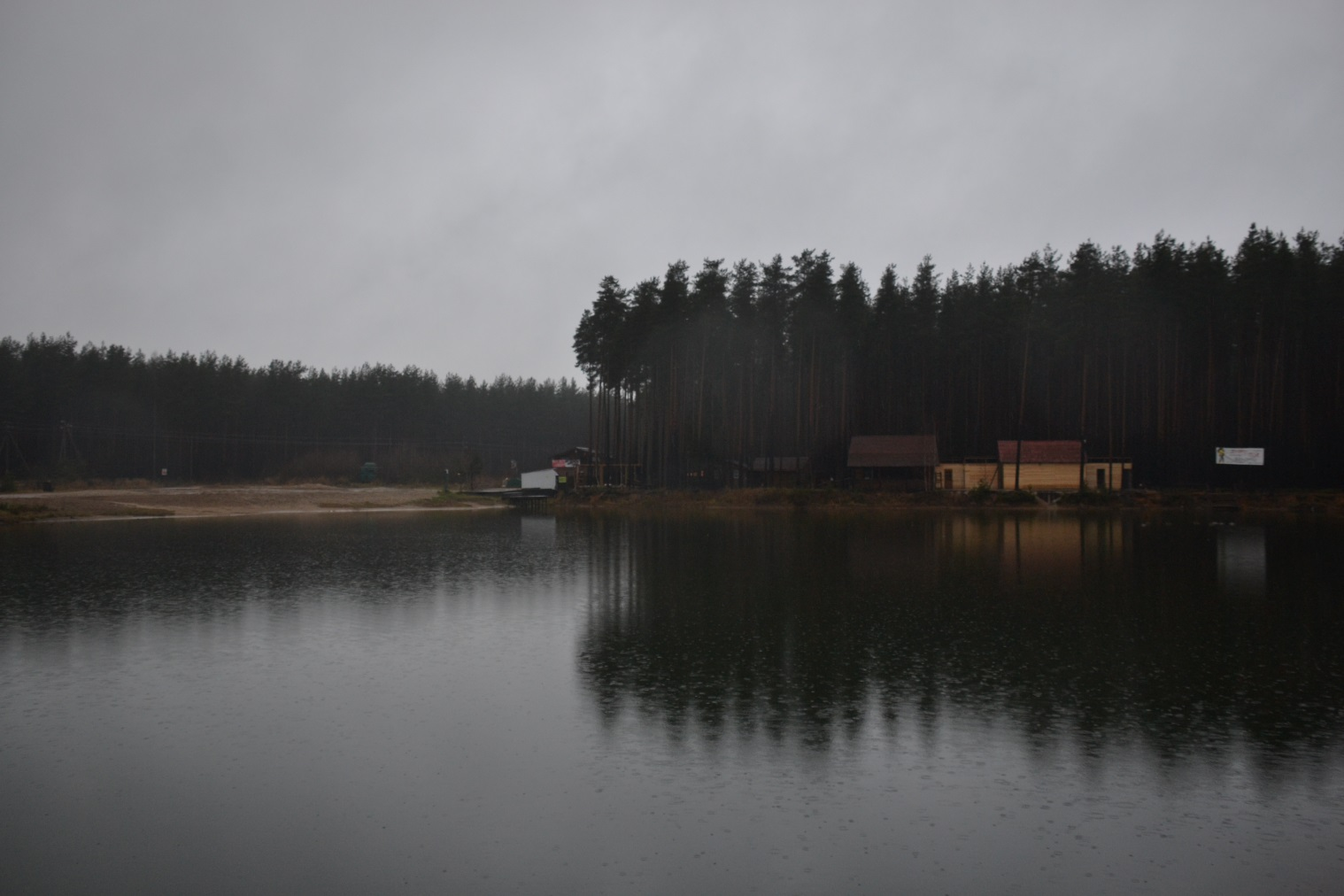
Цель работы
Выяснить- являются ли сезонные атмосферные осадки в городе Всеволожск кислотными.

Slide 6
Задачи нашей работы:
Собрать атмосферные осадки по декадам в осенний и весенний период.
Исследовать атмосферные осадки на pH- среды( установить действительную кислотность осадков)
Выявить загрязненность атмосферы в г.Всевооложск мкр.Южный по состоянию лишайников.

Slide 7
Задачи работы

Slide 8
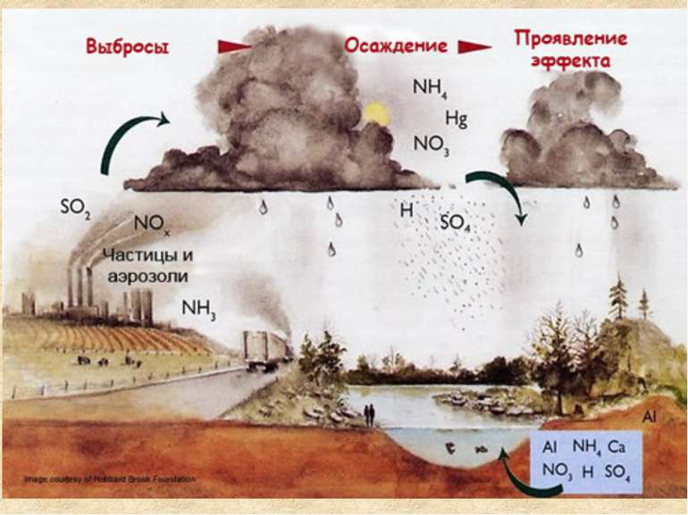
Причины кислотных осадков
Кислотные осадки — дождь, снег или дождь со снегом, имеющие повышенную кислотность. Кислотные осадки возникают главным образом из за выбросов оксидов серы и азота в атмосферу при сжигании ископаемого топлива (угля, нефти и природного газа).

Slide 10
Растворяясь в атмосферной влаге, эти оксиды образуют слабые растворы серной и азотной кислот и выпадают в виде кислотных дождей. Обычная незагрязненная дождевая вода имеет рН = 5,65. Кислотными называются дожди с рН менее 5,65. На значительных территориях на востоке США, юго-востоке Канады и западе Европы среднегодовые значения рН атмосферных осадков колеблются от 4,0 до 4,5.

Slide 11
Последствия кислотных дождей
Кислотные дожди пугают людей не зря: в то время как кислотность обычных осадков составляет 5,6, падение этого уровня лишь на одну десятую влечёт за собой гибель многих полезных бактерий. А если он понижается до 4,5, смерть земноводным, насекомым и рыбам гарантирована, а на листьях растений появятся следы от ожогов.

Slide 12
методы работы
1. Сбор дождевых осадков
2. Сбор осадков в виде снега
3. Мониторинг по лишайникам
4. Мониторинг по загруженности автомагистрали

Slide 13
Первая проба
Первая проба(дождя или снега) осадков была произведена осенью 2014 года:
Дата
________________
28.10.2014г.
________________
29.10.2014г.
________________
01.11.2014г.
________________
03.11.2014г.
________________
06.11.2014г.
________________
07.11.2014г.
________________
08.11.2014г.
________________
Количество осадков
_________________
11 мл
_________________
12 мл
_________________
3 мл
_________________
60 мл
_________________
3 мл
_________________
1,5 мл
_________________
67 мл
_________________
Кислотность по pH
________________
pH=7
________________pH=6
________________
pH=6,5
________________
pH=4
________________
pH=7,5
________________
pH=7
________________
pH=6,5
________________
Все
направления
ветра
были
с
северо-запада

Slide 14
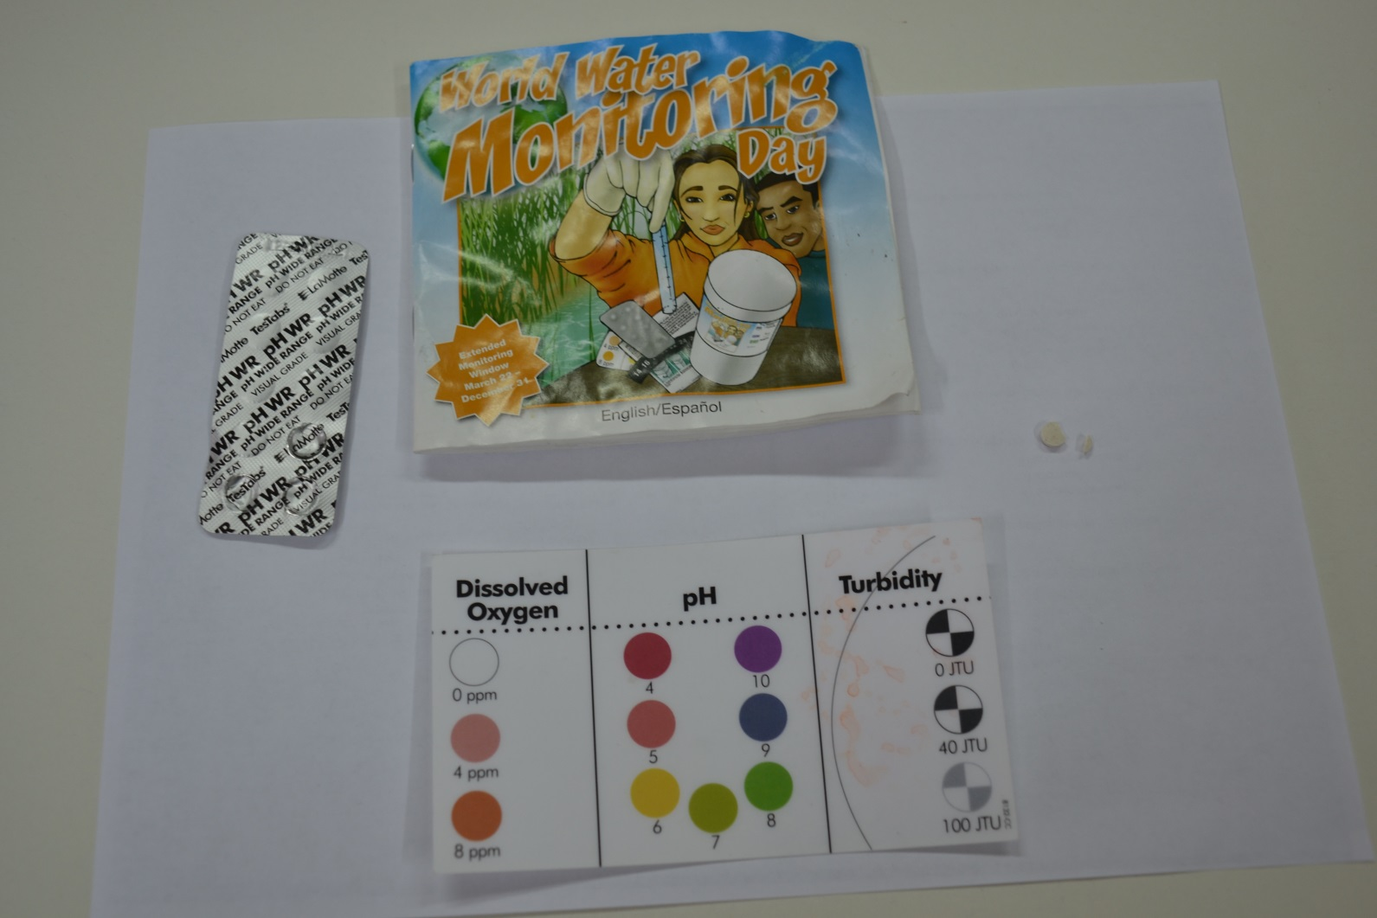
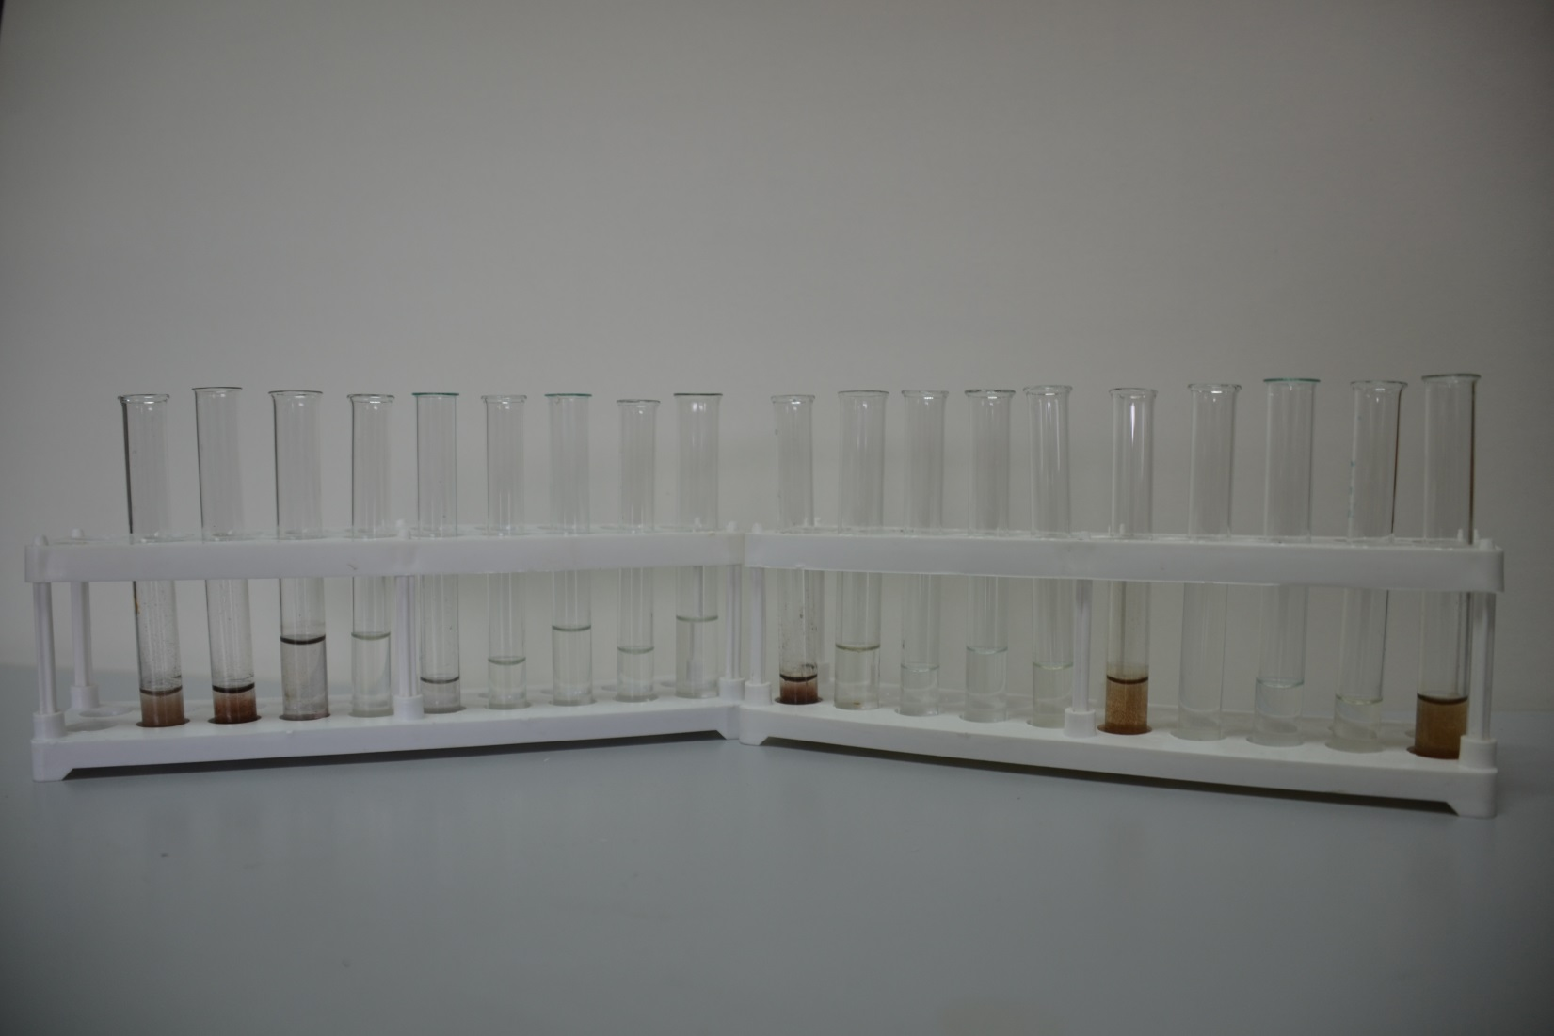
Используемые реактивы

Slide 15
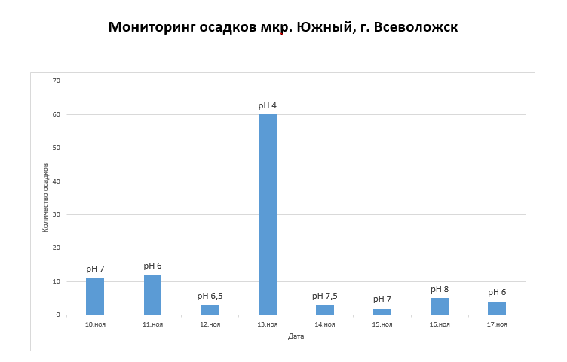
Вторая проба осадков была произведена через год после первой.

Slide 16
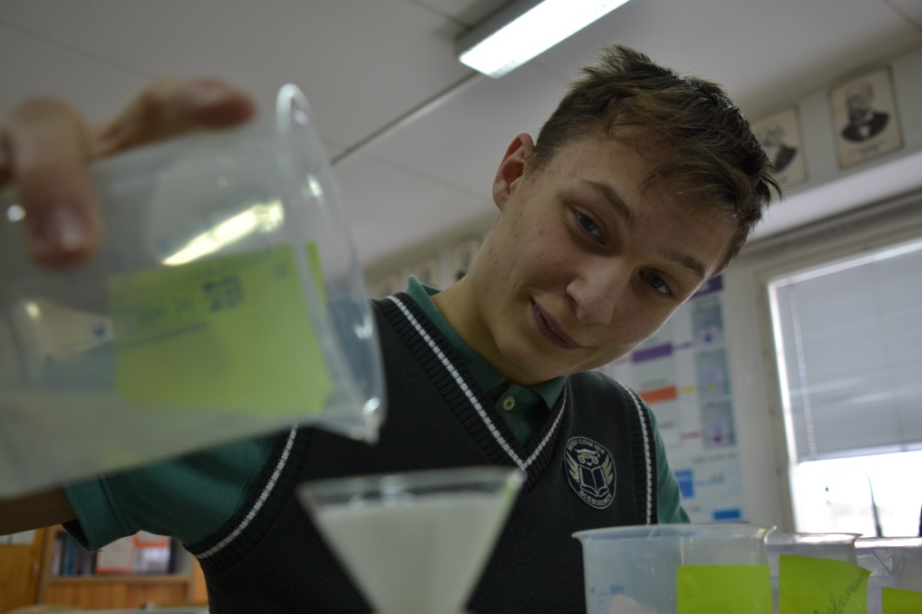
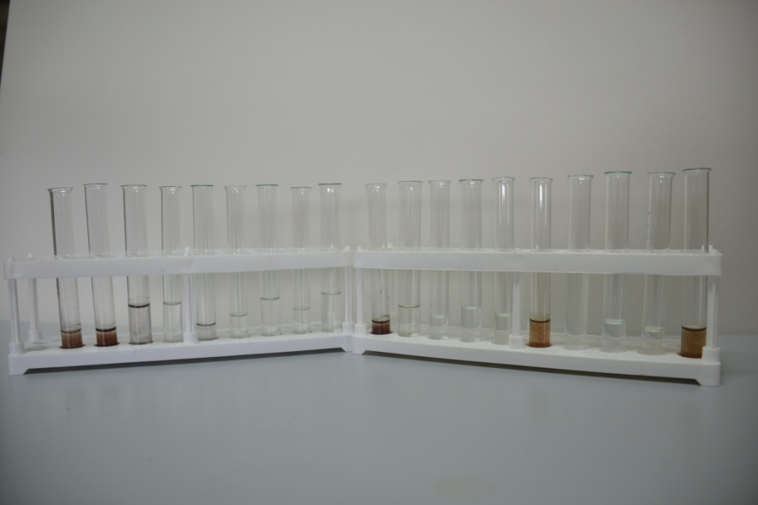
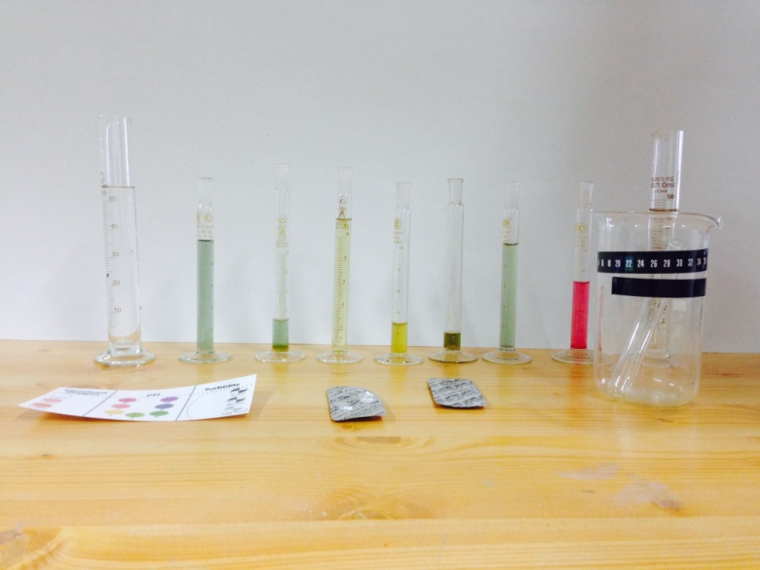
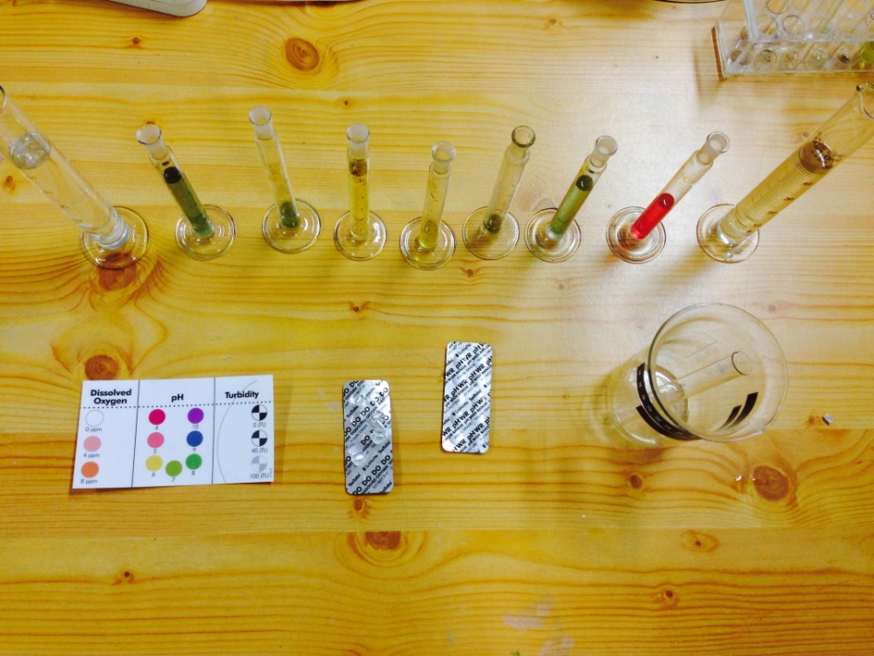
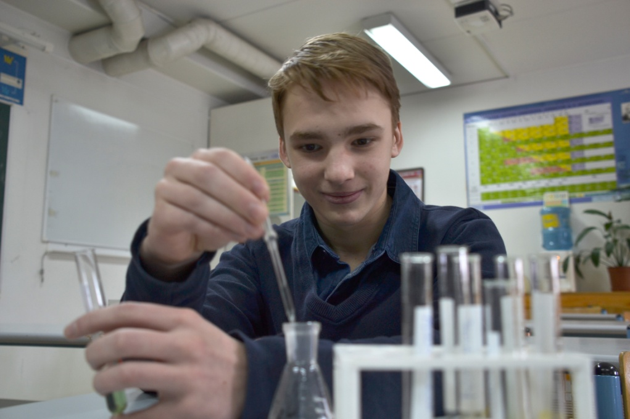
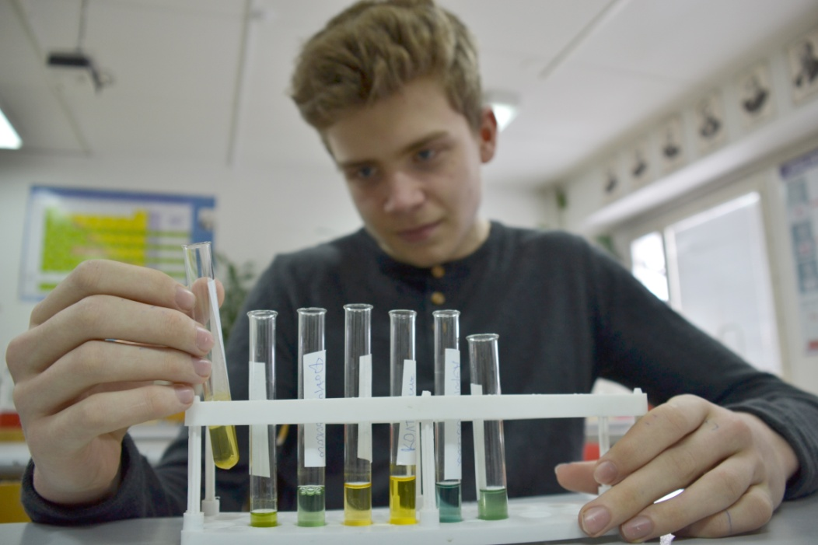
Идет эксперимент
Изучаем кислотность
атмосферных осадков

Slide 17
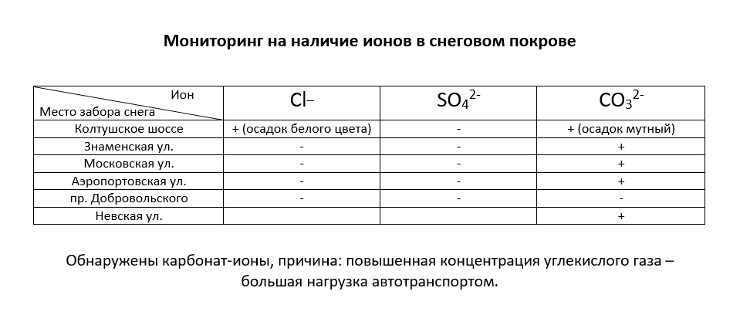
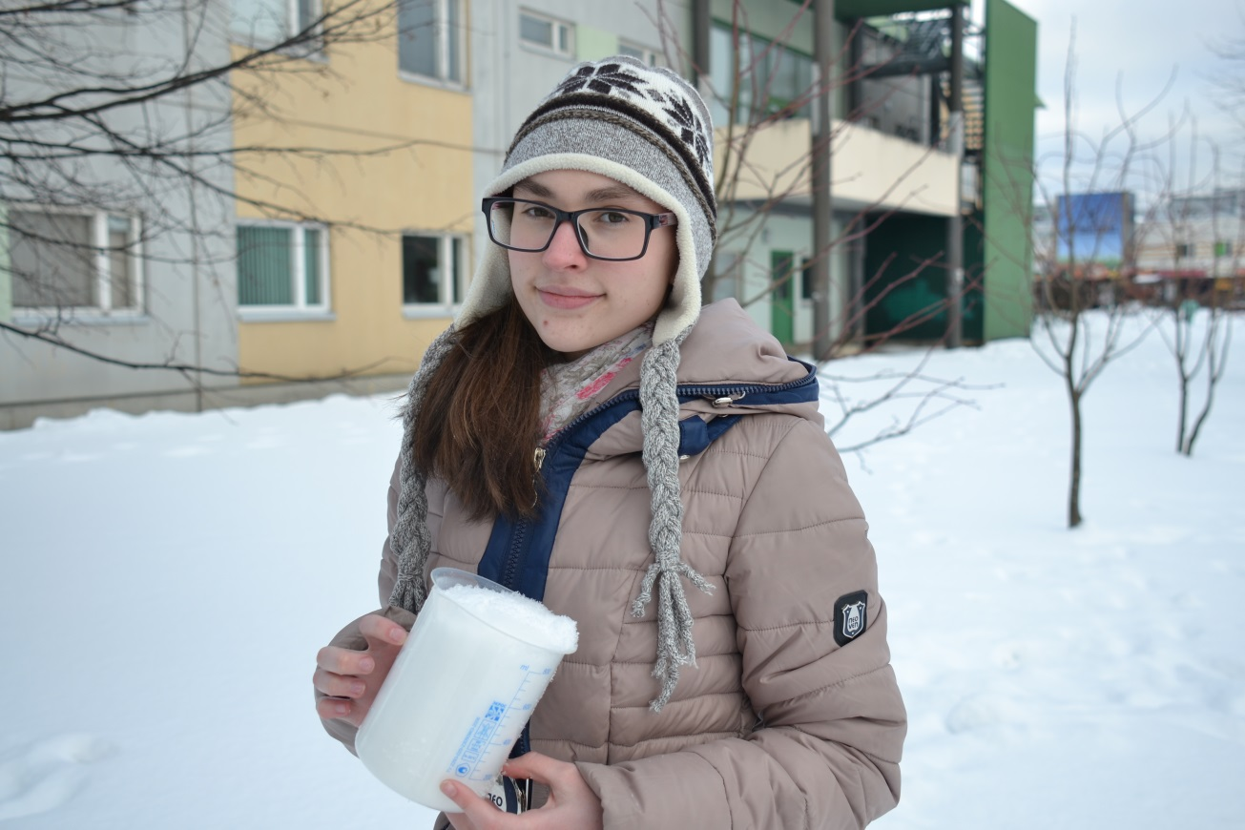

Slide 18
Сделаем вывод по первому этапу работы:
Кислотность осадков увеличивается от 7,5 до 4 с преобладаем воздушных масс со стороны Санкт-Петербурга( западные воздушные массы)
Гипотеза о кислых осадках в микрорайоне Южный, города Всеволожск полностью не подтвердилась, нужны дополнительные сезонные наблюдения. Атмосферный воздух загрязнен: повышен процент углекислого газа, выхлопные газы автомобилей, запыленность от строек.

Slide 19
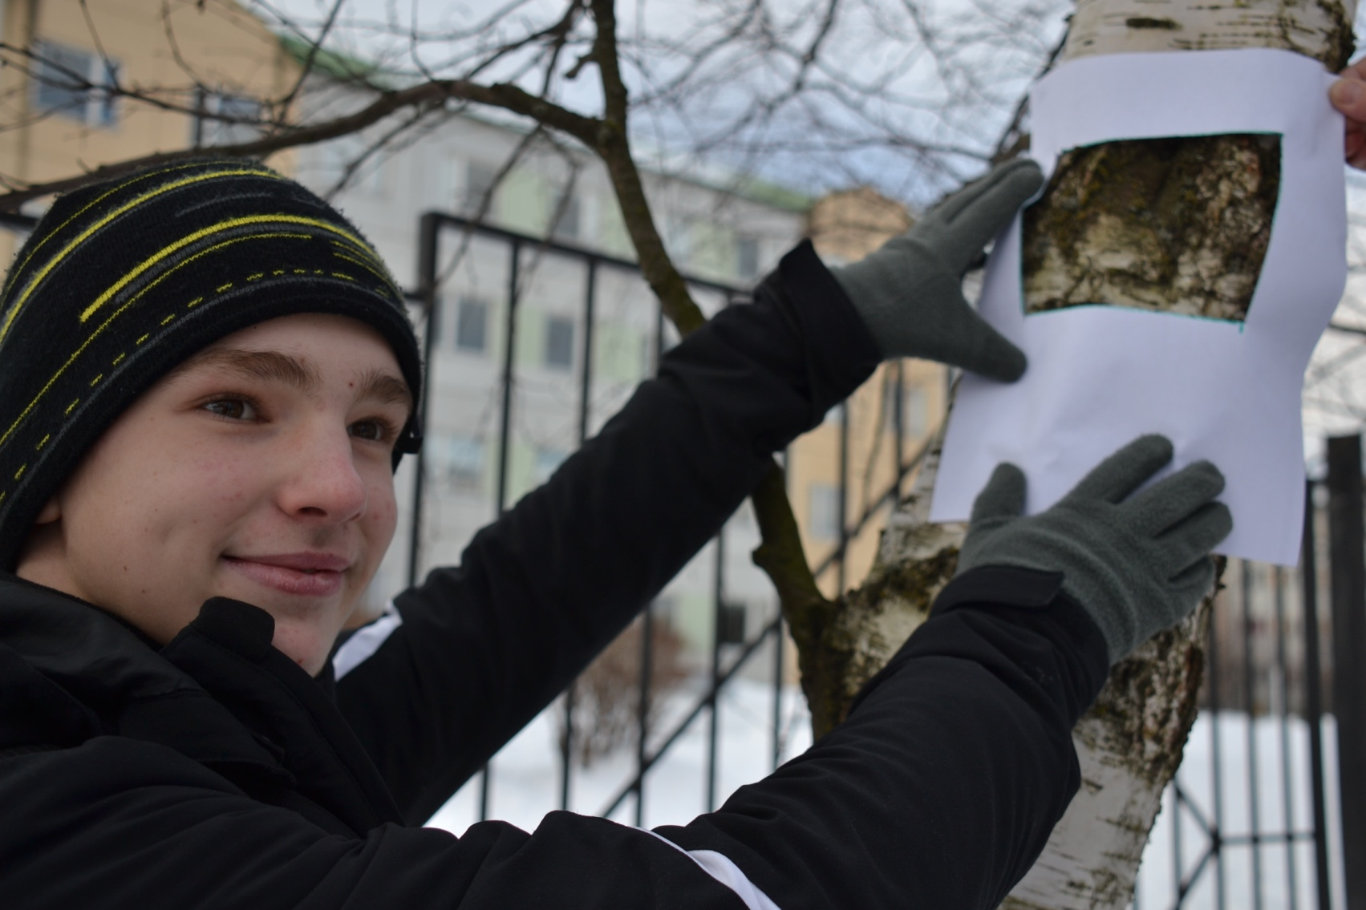
Во втором этапе работы мы решили посмотреть на центральных улицах количество лишайников на деревьях.
Лишайники на деревьях могут многое сказать о состоянии атмосферы окружающей среды.

Slide 20
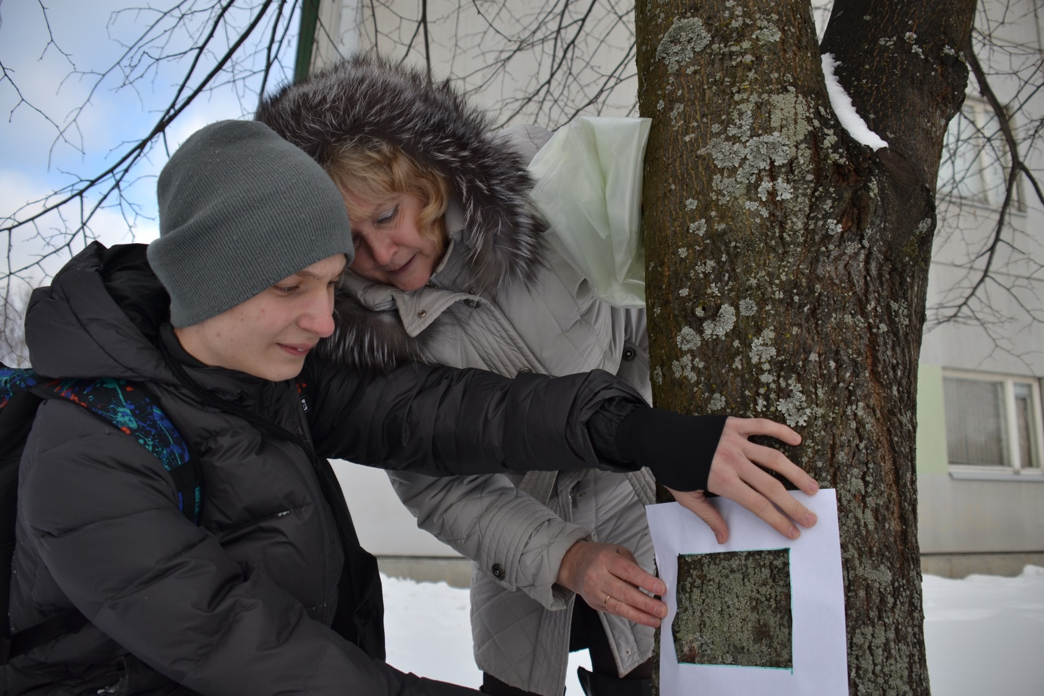

Slide 21
Заключение:
Наша гипотеза о кислотности атмосферных осадков требует дополнительного изучения.

Slide 22
Спасибо за внимание!
Руководитель проекта: Попова Александра Васильевна
Участники: Богданов Даниил, Безклубная Полина, Головлёва Анна, Ненашев Сергей, Разин Кирилл, Махов Андрей, Горовой Денис.

